Slide 1
TRUYỀN MÁU VÀ XỬ LÝ RỐI LOẠN ĐÔNG MÁU BAN ĐẦU

Slide 2
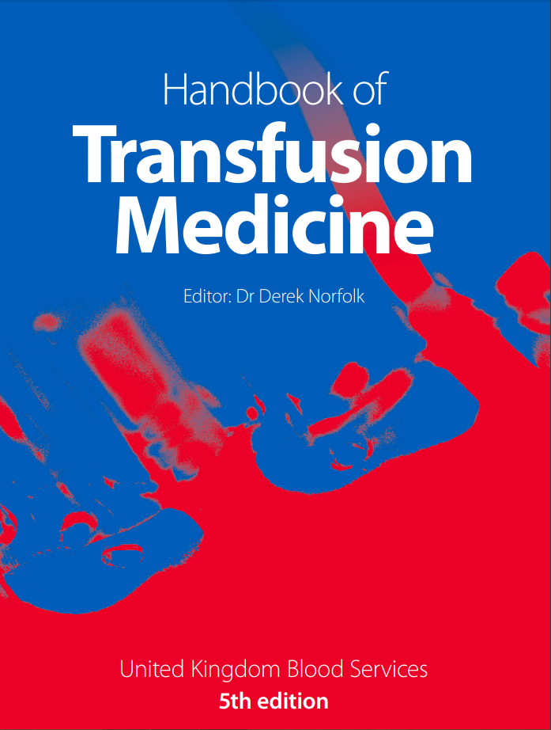
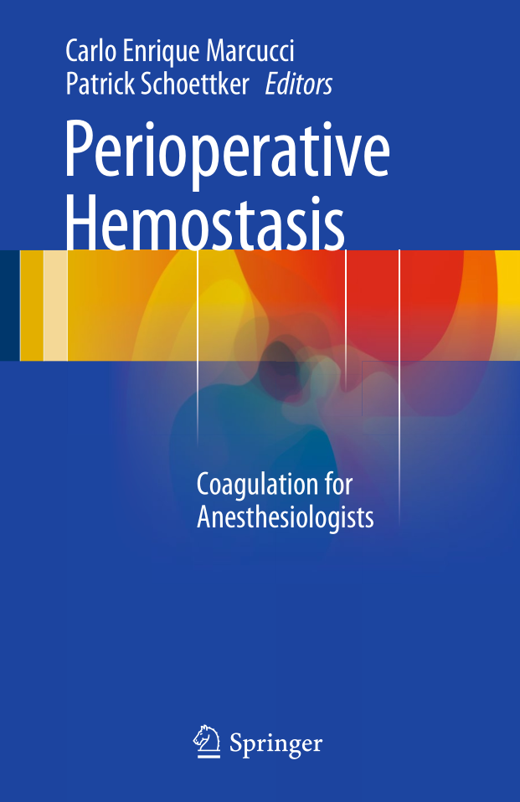

Slide 3
HỒNG CẦU
Ở bệnh nhân phẫu thuật hoặc bệnh nhân nặng (critically ill):
Tổng quát: Cân nhắc truyền khi Hgb <80 g/L. Luôn truyền khi Hgb <70 g/L. Ít cân nhắc khi Hgb > 100 g/L.
Yếu tố lâm sàng > cận lâm sàng: bệnh lý nền, nguy cơ xuất huyết khi phẫu thuật, triệu chứng thiếu máu, thiếu oxy mô

Slide 4
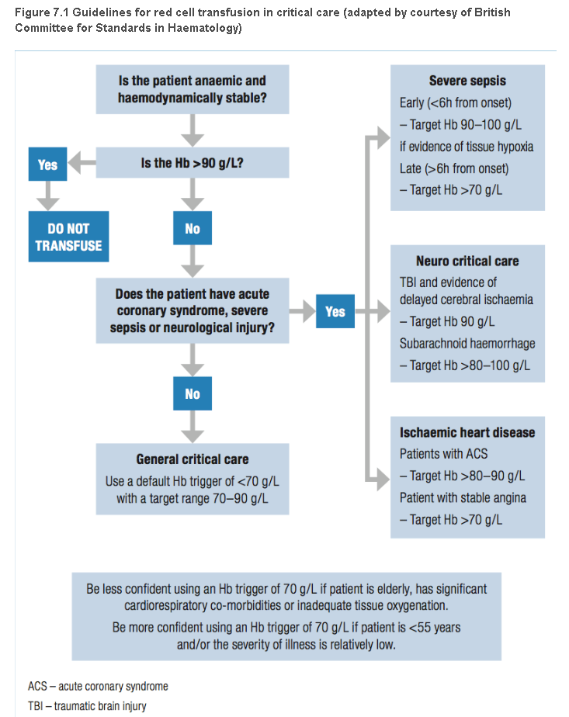
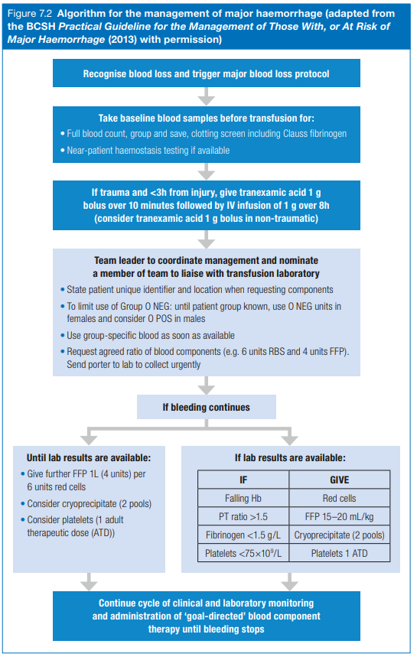

Slide 5
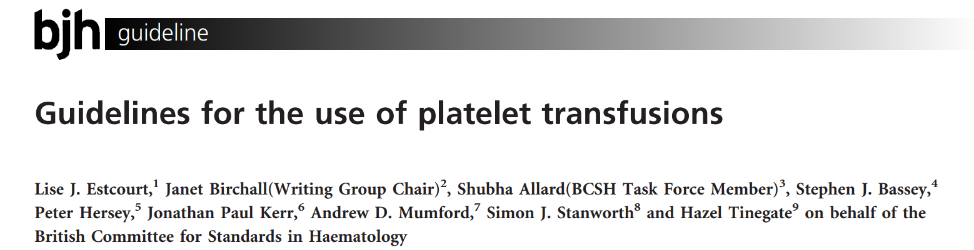
Đối với BN giảm tiểu cầu có khả năng hồi phục:
Truyền dự phòng khi BN có số lượng tiểu cầu < 10 G/L (<20 G/L nếu bệnh nhân có nguy cơ xuất huyết cao) và không xuất huyết trên lâm sàng và không can thiệp phẫu thuật, thủ thuật

Slide 6
Trong phẫu thuật, thủ thuật:
Không truyền tiểu cầu dự phòng: chọc hút tủy xương, sinh thiết tủy, đặt PICC, rút CVC, phẫu thuật đục thủy tinh thể
Đặt CVC: ≥ 20 G/L (nếu người làm có kinh nghiệm, làm dưới hướng dẫn siêu âm)
Chọc dò tủy sống: ≥ 40 G/L
Đặt/rút catheter ngoài màng cứng: ≥ 80 G/L
Phẫu thuật lớn: ≥ 50 G/L
Phẫu thuật thần kinh/phẫu thuật mắt bán phần sau: >100 G/L
Sinh thiết gan xuyên da: ≥ 50 G/L

Slide 7
Nếu bệnh nhân đang xuất huyết:
Xuất huyết nặng: nâng tiểu cầu > 50 G/L
Đa chấn thương, chấn thương não hoặc xuất huyết nội sọ: nâng tiểu cầu > 100 G/L
Xuất huyết nhẹ, không đe dọa tính mạng: nâng tiểu cầu > 30 G/L

Slide 8
1 khối tiểu cầu gạn tách 250 ml nâng tiểu cầu lên 30 – 60 G/L
LƯU Ý: NẾU BỆNH NHÂN GIẢM TIỂU CẦU + THIẾU MÁU TÁN HUYẾT: TTP????? (HẠN CHẾ TRUYỀN TIỂU CẦU NẾU KHÔNG XUẤT HUYẾT TRÊN LS)

Slide 9
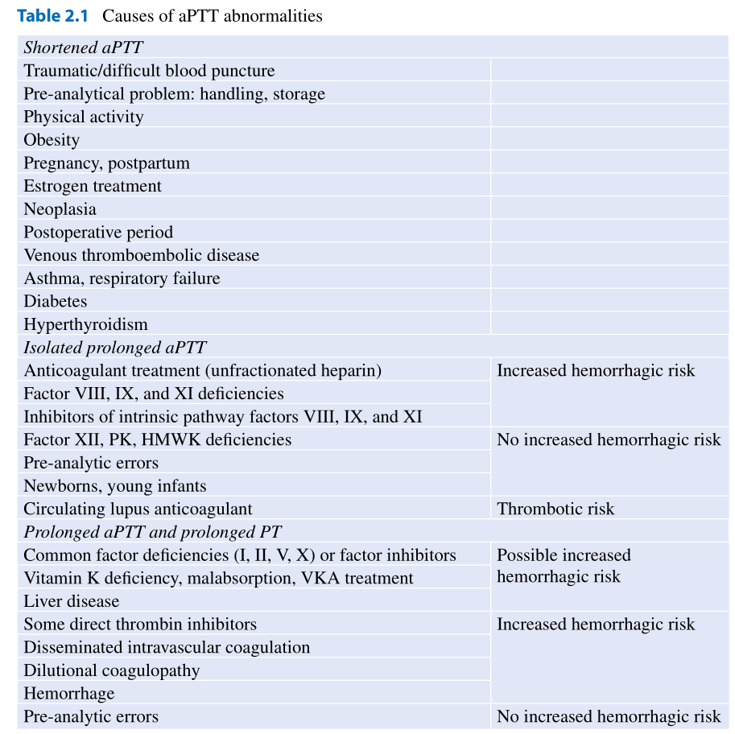
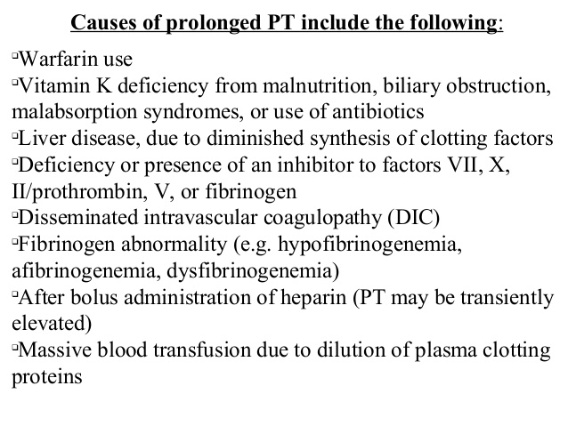
HUYẾT TƯƠNG ĐÔNG LẠNH

Slide 10
Thường chỉ định truyền FFP trước phẫu thuật/thủ thuật khi INR >1,5 hoặc aPTT tăng >1,5 lần giới hạn trên bình thường (aPTT (R) >1,5) (một số tài liệu: INR >2 đối với phẫu thuật, thủ thuật thông thường, INR >1,5 trong PT thần kinh)
Liều lượng: 10-15 ml/kg
Tuy nhiên, ngày càng nhiều bằng chứng cho thấy aPTT và PT không đánh giá đúng nguy cơ xuất huyết trong phẫu thuật

Slide 11
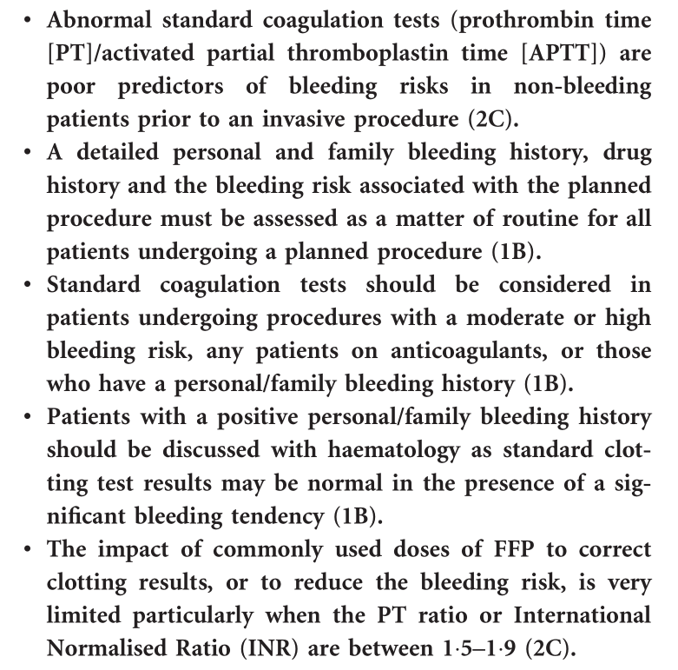
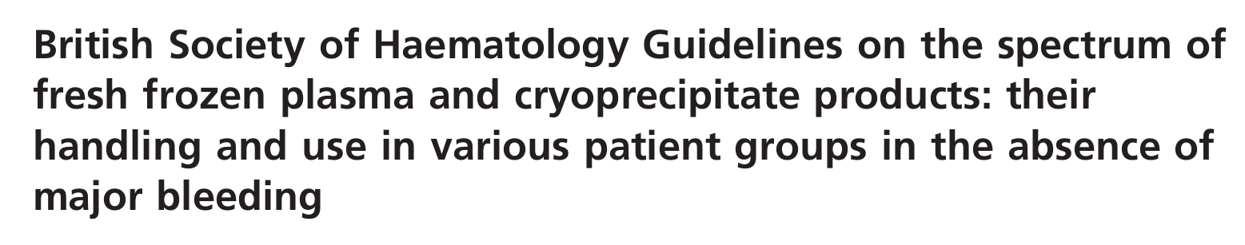


Slide 12
Chỉ định truyền tuyệt đối: bệnh nhân đang xuất huyết nặng, có rối loạn đông máu do thiếu hụt yếu tố đông máu (VD DIC)
Nếu bệnh nhân không xuất huyết, không có chỉ định phẫu thuật: không có chỉ định truyền (đặc biệt bệnh nhân có suy tế bào gan, PT và aPTT không thể phản ánh đúng tình trạng đông máu của BN)

Slide 13
KẾT TỦA LẠNH
Chứa: yếu tố VIII, vWF, Fibrinogen, yếu tố XIII, Fibronectin
Chỉ định
Thiếu hụt yếu tố VIII, vWF, Fibrinogen, yếu tố XIII bẩm sinh/mắc phải
Có tiêu sợi huyết quá mức
Fibrinogen < 100 mg/dL (1 g/L) (một số tài liệu: <1,5 g/L) và có chảy máu nhiều (mục tiêu: >1,5 g/L)
Bệnh nhân truyền máu khối lượng lớn

Slide 14
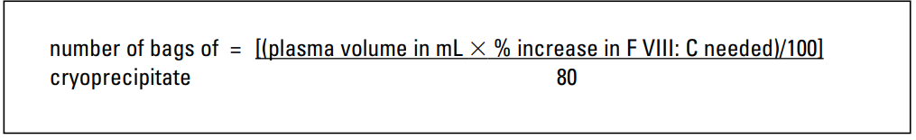
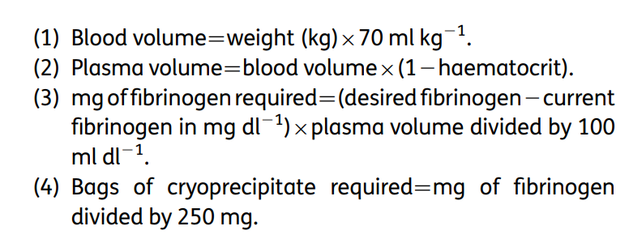
Công thức tính liều: Yếu tố VIII và Fibrinogen
Fibrinogen

Slide 15
KHÁNG ĐÔNG VÀ KHÁNG KTTC
Nguy cơ chảy máu trung bình cao, nguy cơ huyết khối thấp (VD rung nhĩ đơn thuần) | Ngưng warfarin 5 ngày trước PT Kiểm tra INR trước PT 1 ngày INR <1.5: PT INR 1.5 hay hơn: vitamin K 1–3 mg Sử dụng lại Warfarin cùng ngày phẫu thuật nếu kiểm soát được chảy máu
Nguy cơ chảy máu trung bình cao, nguy cơ huyết khối cao (VD van tim nhân tạo, huyết khối trong vòng 3 tháng) | Ngưng Warfarin 5 ngày trước PT, điều trị bắc cầu với Enoxaparin, liều cuối trước PT 24 giờ Bắt đầu Enox lại khi kiểm soát được chảy máu (nguy cơ chảy máu cao: 48 giờ sau PT) Sử dụng lại Warfarin sau đó ngay khi có thể uống được
Mổ bán cấp ( trong vòng 6-12 giờ) | Ngưng Warfarin, dùng vitamin K 1–3 mg. INR giảm sau 6-8 giờ
Mổ cấp cứu hoặc xuất huyết đe dọa tính mạng | Ngưng Warfarin Huyết tương đông lạnh/PCC (ưu tiên hơn HTĐL) và 5 mg Vitamin K.
Kháng Vitamin K:

Slide 16
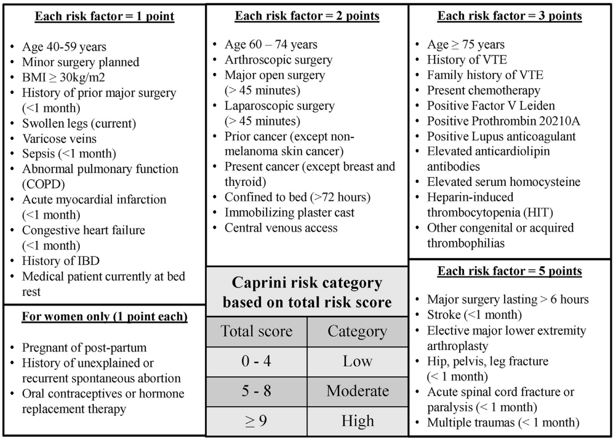
Thang điểm Caprini đánh giá nguy cơ huyết khối chu phẫu

Slide 17
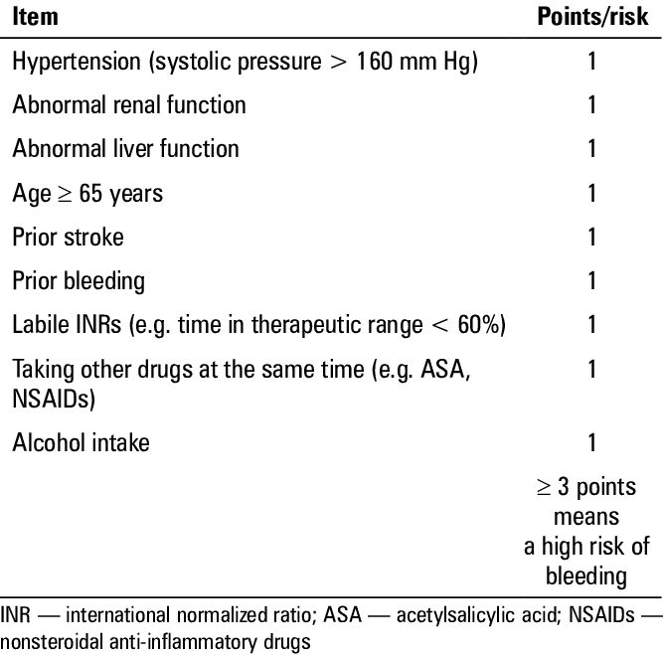
Thang điểm HAS-BLED đánh giá nguy cơ xuất huyết

Slide 18
Heparin không phân đoạn:
Nếu xuất huyết nặng: ngưng Heparin
Nếu vẫn chảy máu: 1mg Protamin sulfate/ 100 đơn vị Heparin đã dùng, tốc độ < 5mg/phút
Liều tối đa 50 mg Protamin

Slide 19
Heparin TLPTT
Sử dụng >8h trước PT: an toàn
<8h: 1mg Protamin/ 1 mg Enoxaparin (hoặc 100 đơn vi anti Xa), tốc độ < 5mg/phút
Vẫn chảy máu: thêm 0,5 mg/ 1 mg Enoxaparin (hoặc 100 đơn vi anti Xa)
Đe dọa tính mạng: cân nhắc yếu tố VIIa

Slide 20
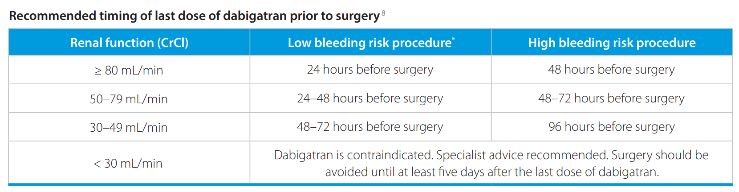
Dabigatran: Thời gian bán hủy ngắn (12-14h). BN xuất huyết + uống <2 giờ: than hoạt tính. Lọc máu nếu cần thiết. Xuất huyết đe dọa tính mạng hoặc cần phẫu thuật cấp cứu: Idarucizumab, HTĐL, VIIa, PCC. Chú ý: thời gian ngưng thuốc trước PT tùy vào chức năng thận (cân nhắc bắc cầu với Heparin nếu nguy cơ huyết khối cao):
Clinical Excellence Commission. Non-vitamin K antagonist oral anticoagulant (NOAC) guidelines. 2017. Available from: www.cec.health.nsw.gov.au/__data/ assets/pdf_file/0007/326419/noac_guidelines.pdf (Accessed Jun, 2018)

Slide 21
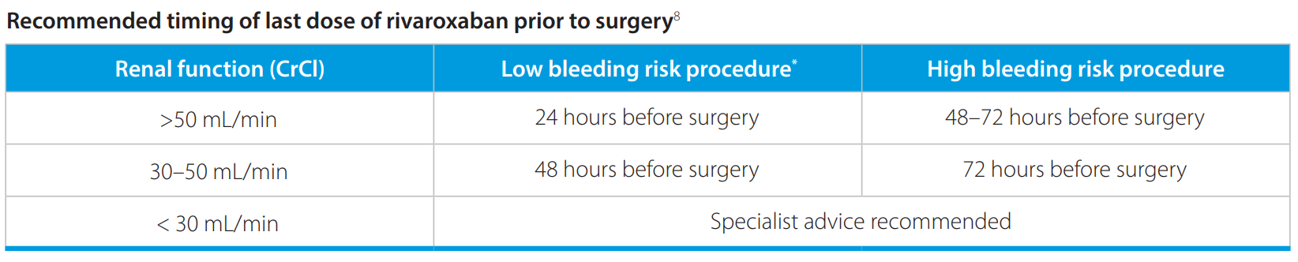
Rivaroxaban (Xarelto): Nếu phẫu thuật cấp cứu/xuất huyết đe dọa tính mạng, cân nhắc yếu tố VIIa hoặc PCC
Clinical Excellence Commission. Non-vitamin K antagonist oral anticoagulant (NOAC) guidelines. 2017. Available from: www.cec.health.nsw.gov.au/__data/ assets/pdf_file/0007/326419/noac_guidelines.pdf (Accessed Jun, 2018)

Slide 22
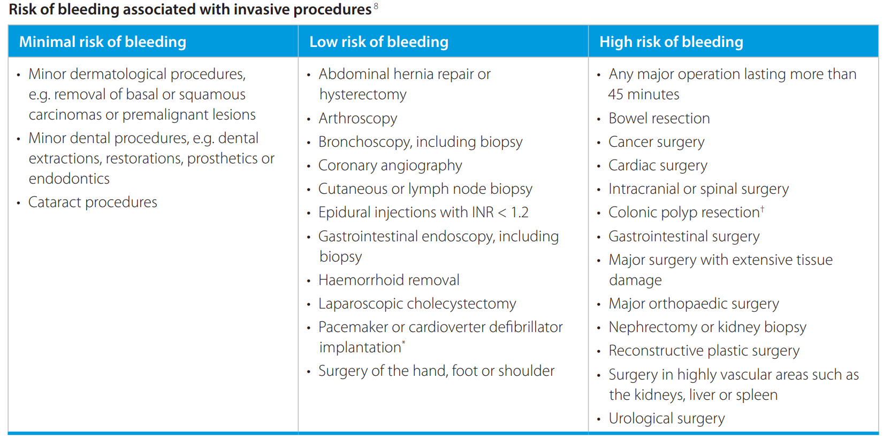
Clinical Excellence Commission. Non-vitamin K antagonist oral anticoagulant (NOAC) guidelines. 2017. Available from: www.cec.health.nsw.gov.au/__data/ assets/pdf_file/0007/326419/noac_guidelines.pdf (Accessed Jun, 2018)

Slide 23
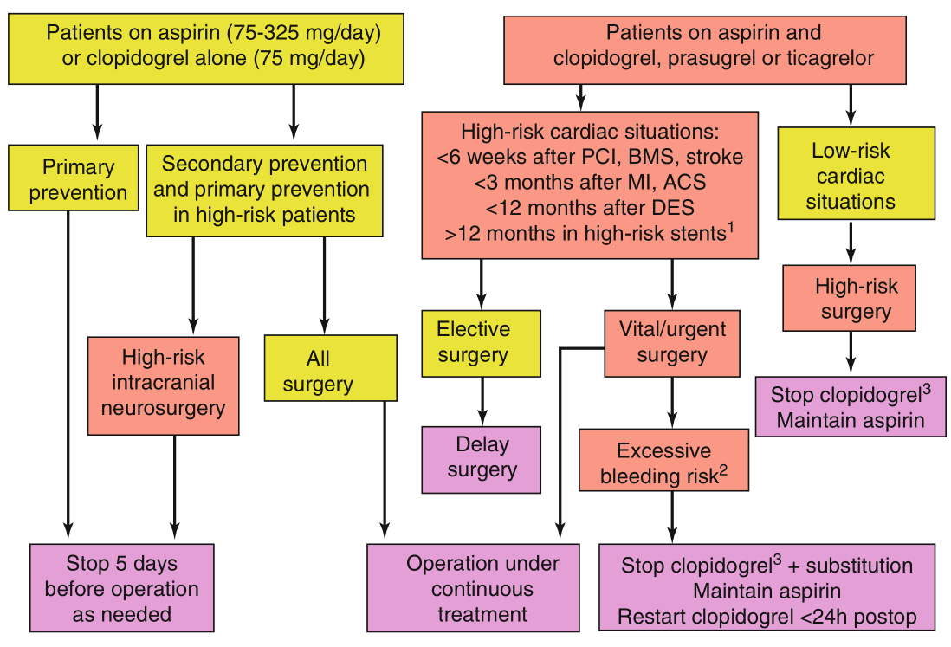
Kháng kết tập tiểu cầu:

Slide 24
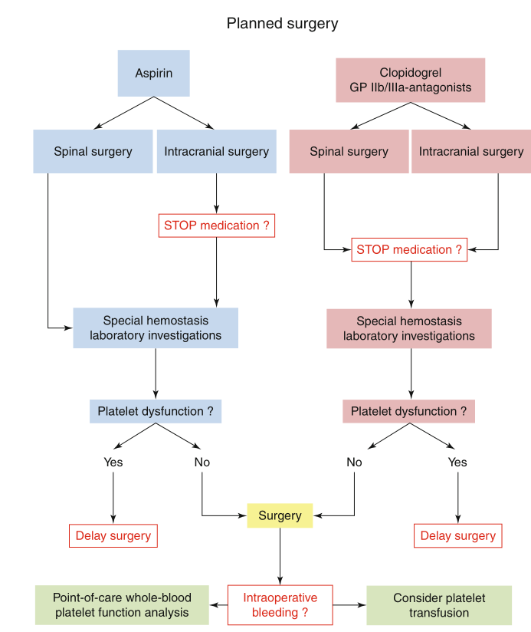
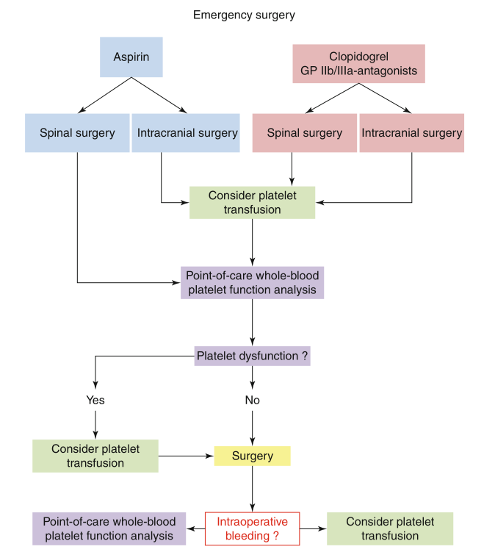
Trong PT thần kinh:

Slide 25
TRUYỀN MÁU KHỐI LƯỢNG LỚN (MASSIVE TRANSFUSION)
Định nghĩa:
Truyền ≥ 1 thể tích máu (tương đương khoảng 10 đơn vị hồng cầu lắng) trong vòng 24 giờ
Truyền > 50% thể tích máu trong vòng 3 giờ
Truyền >4 đơn vị hồng cầu lắng trong vòng 1 giờ, và dự kiến còn cần tiếp tục truyền
Hsu, Yen-Michael & Haas, Thorsten & Cushing, Melissa. (2016). Massive transfusion protocols: current best practice. International Journal of Clinical Transfusion Medicine. 2016. 15. 10.2147/IJCTM.S61916.

Slide 26
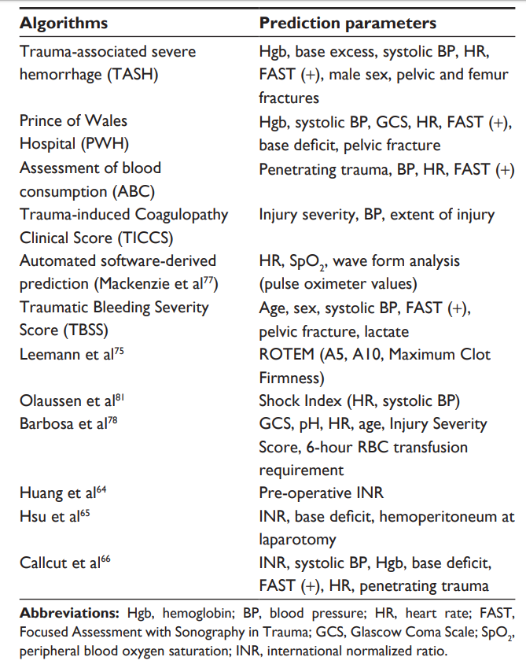
Khi nào cần khởi động TMKLL?
Chấn thương/ không chấn thương
Hsu, Yen-Michael & Haas, Thorsten & Cushing, Melissa. (2016). Massive transfusion protocols: current best practice. International Journal of Clinical Transfusion Medicine. 2016. 15. 10.2147/IJCTM.S61916.

Slide 27
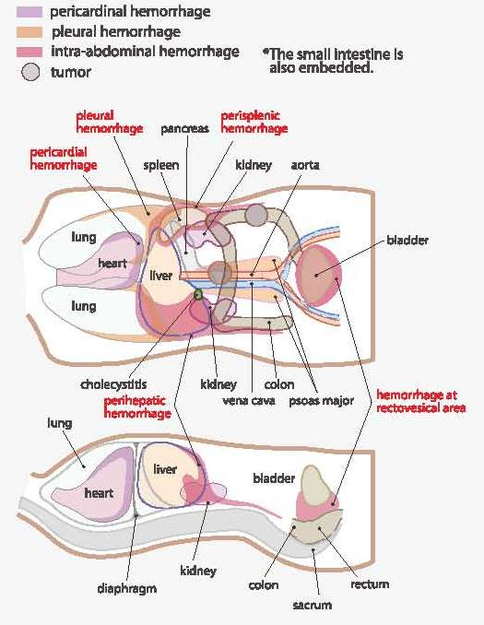
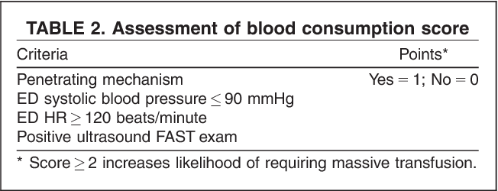
Chấn thương

Slide 28
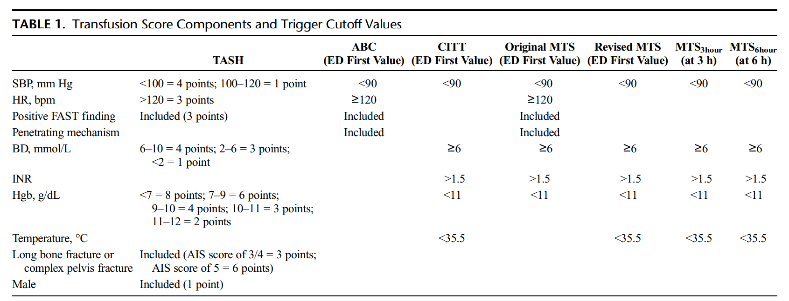
Callcut, R. A., Cripps, M. W., Nelson, M. F., Conroy, A. S., Robinson, B. B. R., & Cohen, M. J. (2016). The Massive Transfusion Score as a decision aid for resuscitation. Journal of Trauma and Acute Care Surgery, 80(3), 450–456.doi:10.1097/ta.0000000000000914

Slide 29
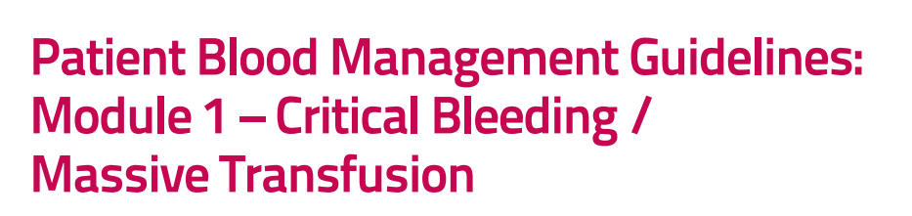

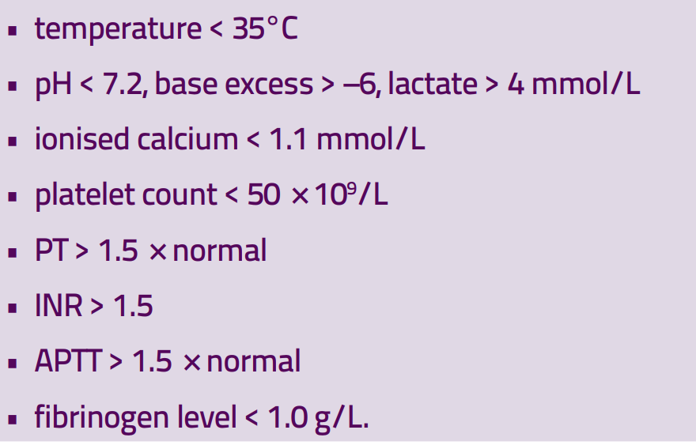

Slide 30
Tỉ lệ và thành phần chế phẩm máu trong TMKLL: Tỉ lệ 1 HC: 1 HT, 1 HC: 2 HT, 1 HC: 2 HT: 1 TC, hay 1 HC : 1 HT: 1 TC?
Ít bằng chứng: Tỉ lệ 1:1:1 có ưu thế
Lưu ý: Fibrinogen < 100 mg/dL làm tăng đáng kể tỉ lệ tử vong => Kết tủa lạnh
Hiện nay: Truyền theo “gói”
Hsu, Yen-Michael & Haas, Thorsten & Cushing, Melissa. (2016). Massive transfusion protocols: current best practice. International Journal of Clinical Transfusion Medicine. 2016. 15. 10.2147/IJCTM.S61916.

Slide 31
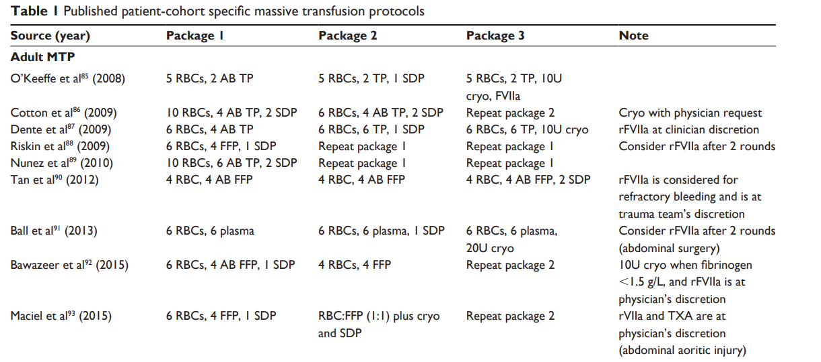
Hsu, Yen-Michael & Haas, Thorsten & Cushing, Melissa. (2016). Massive transfusion protocols: current best practice. International Journal of Clinical Transfusion Medicine. 2016. 15. 10.2147/IJCTM.S61916.

Slide 32
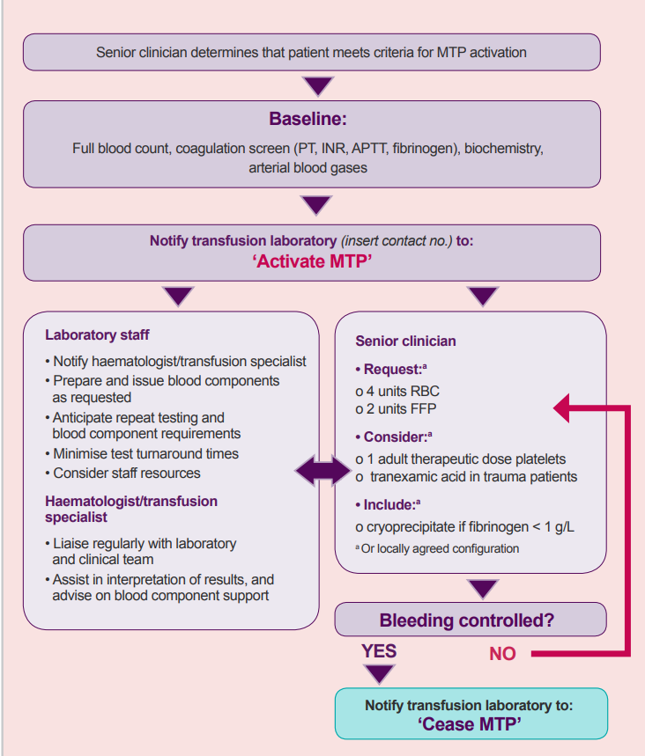
Thực hành truyền máu khối lượng lớn

Slide 33
Theo dõi bệnh nhân trong quá trình TMKLL:
Đánh giá mỗi 30-60 phút: CTM, Calci ion hóa, khí máu động mạch, XN đông máu
XN theo dõi đông máu: Các XN đông máu toàn thể (ROTEM, TEG) đánh giá tốt hơn XN thường quy
Mục tiêu: thân nhiệt > 35ºC, pH >7,2, kiềm dư < -6, lactatet <4 mmol/L, Ca 2+ > 1,1 mmol/L, PLT >50 G/L, INR <1,5, aPTT<1,5 lần ngưỡng trên BT, Fibrinogen > 1,0 g/L (Theo hướng dẫn của National Blood Authority – Australia)
Đánh giá các thang điểm MT tại thời điểm 3 giờ, 6 giờ để quyết định ngưng hay không

Slide 34
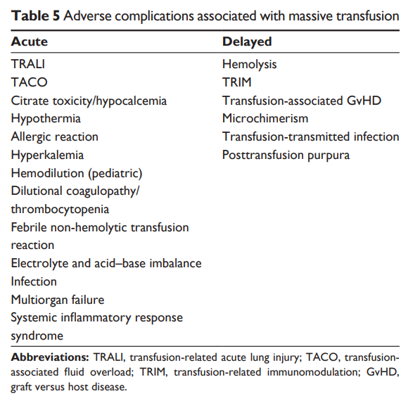
Biến chứng của truyền máu khối lượng lớn:
Hsu, Yen-Michael & Haas, Thorsten & Cushing, Melissa. (2016). Massive transfusion protocols: current best practice. International Journal of Clinical Transfusion Medicine. 2016. 15. 10.2147/IJCTM.S61916. c

Slide 35
Các thuốc bổ trợ:
Acid tranexamic: làm giảm nguy cơ tử vong do chảy máu ở BN chấn thương và xuất huyết sản khoa. Liều dùng: 1 g bolus (có thể lên tới 4 g) và duy trì 1 g truyền liên tục trong 6-8 giờ
Yếu tố VIIa và PCC: có thể làm giảm lượng chế phẩm máu cần truyền, nhưng tăng nguy cơ huyết khối về sau => chỉ dùng khi không kiểm soát được XH
Các thuốc khác dùng tùy tình huống: Yếu tố VIII, yếu tố IX, Vitamin K
Hsu, Yen-Michael & Haas, Thorsten & Cushing, Melissa. (2016). Massive transfusion protocols: current best practice. International Journal of Clinical Transfusion Medicine. 2016. 15. 10.2147/IJCTM.S61916.

